Slide 1
CERN
oportunidades industriais para portugal
José Antão
Industrial Liaison Officer @CERN, ESO, ITER, ESRF, SKA
Delegado nacional Horizonte 2020 – Infraestruturas de Investigação
jose.antao@ani.pt
Lisboa
25/11/2019

Slide 2
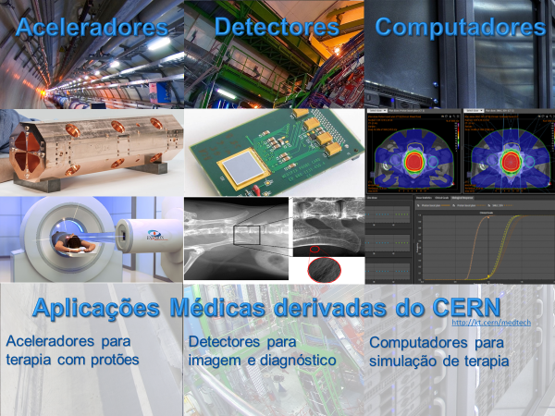
O cern é para mim?

Slide 3
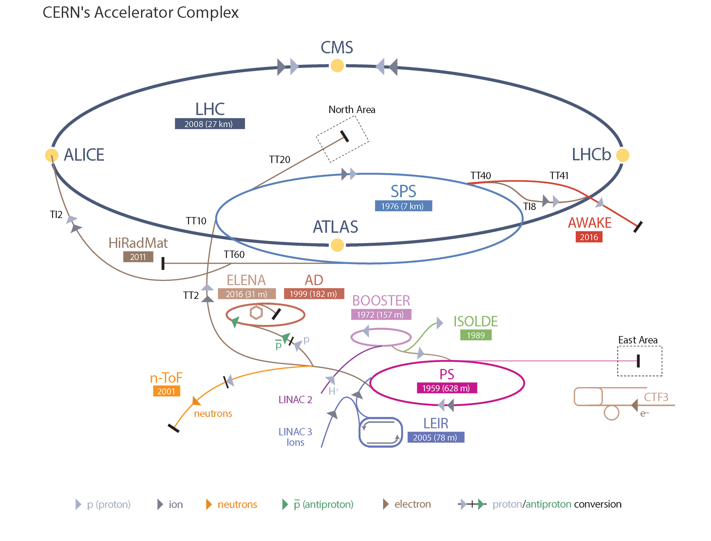
O que é o cern?

Slide 4
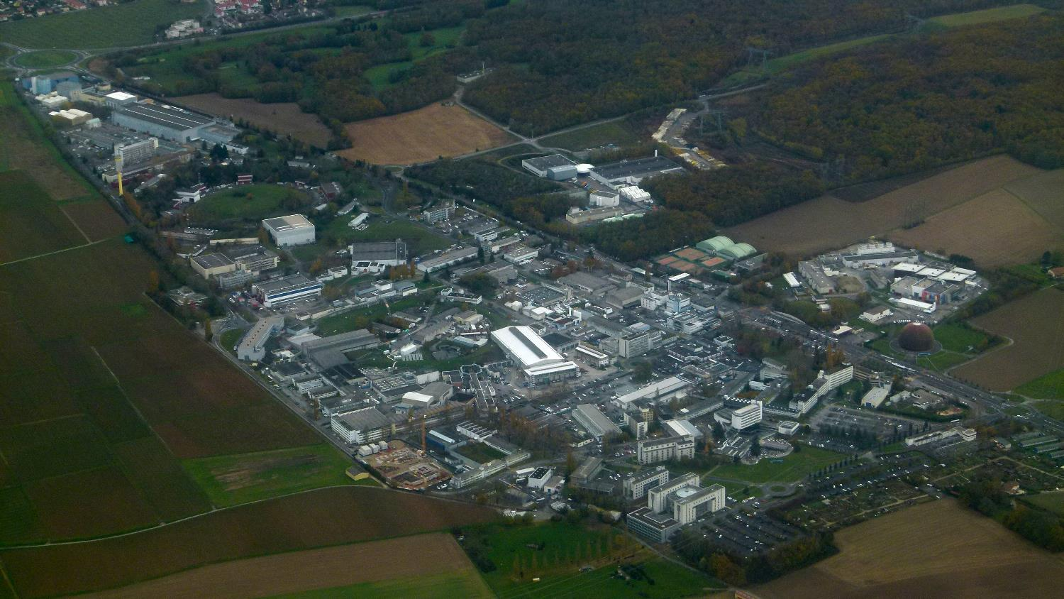
O que é o cern?

Slide 5
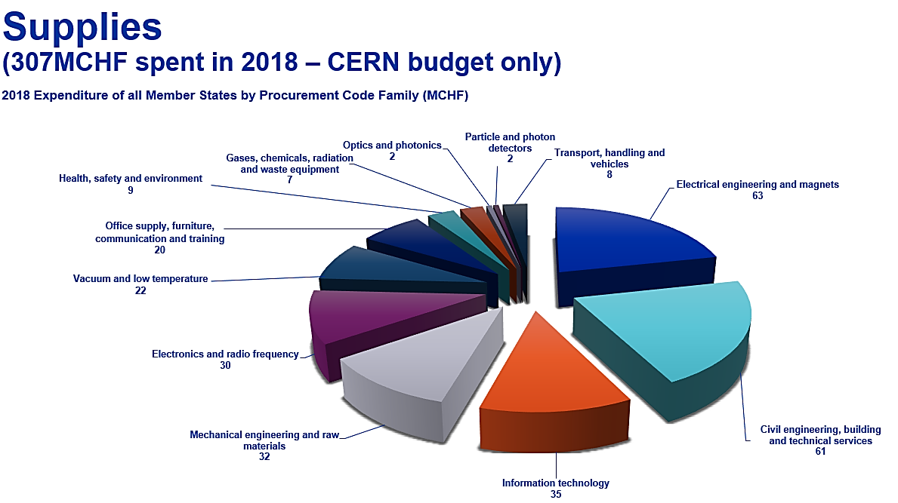
O que (e Quanto) é que o cern compra?

Slide 6
O cern é para mim?
Sim.

Slide 7
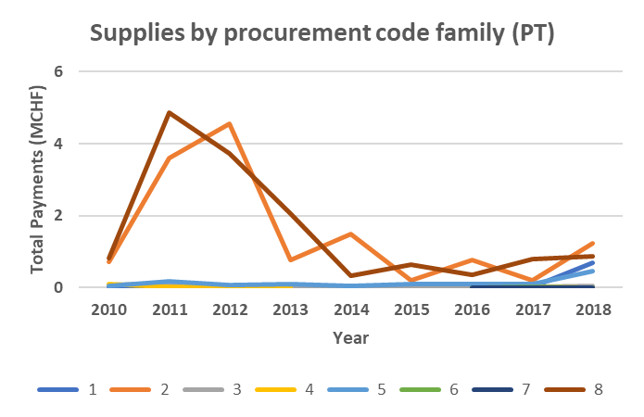


Classes de produtos fornecidos por portugal

Slide 8
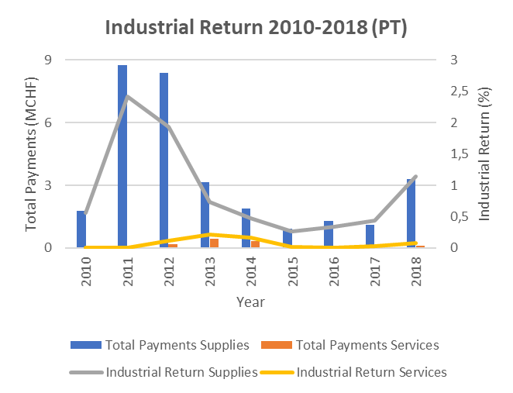
Retorno industrial de portugal

Slide 9
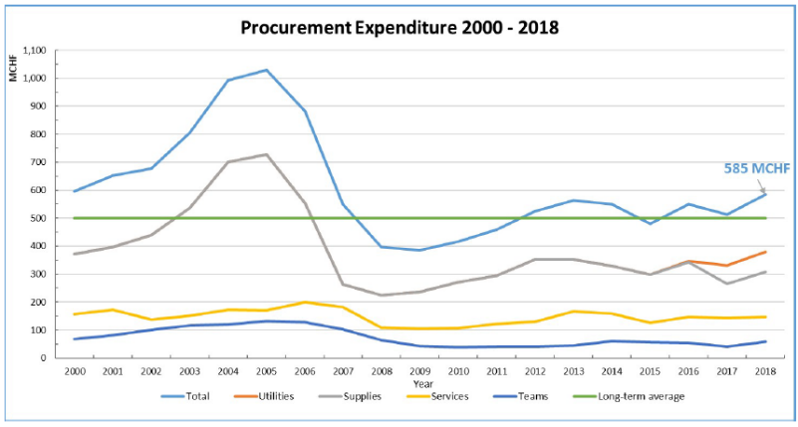
O cern ainda precisa de comprar muita coisa?

Slide 10
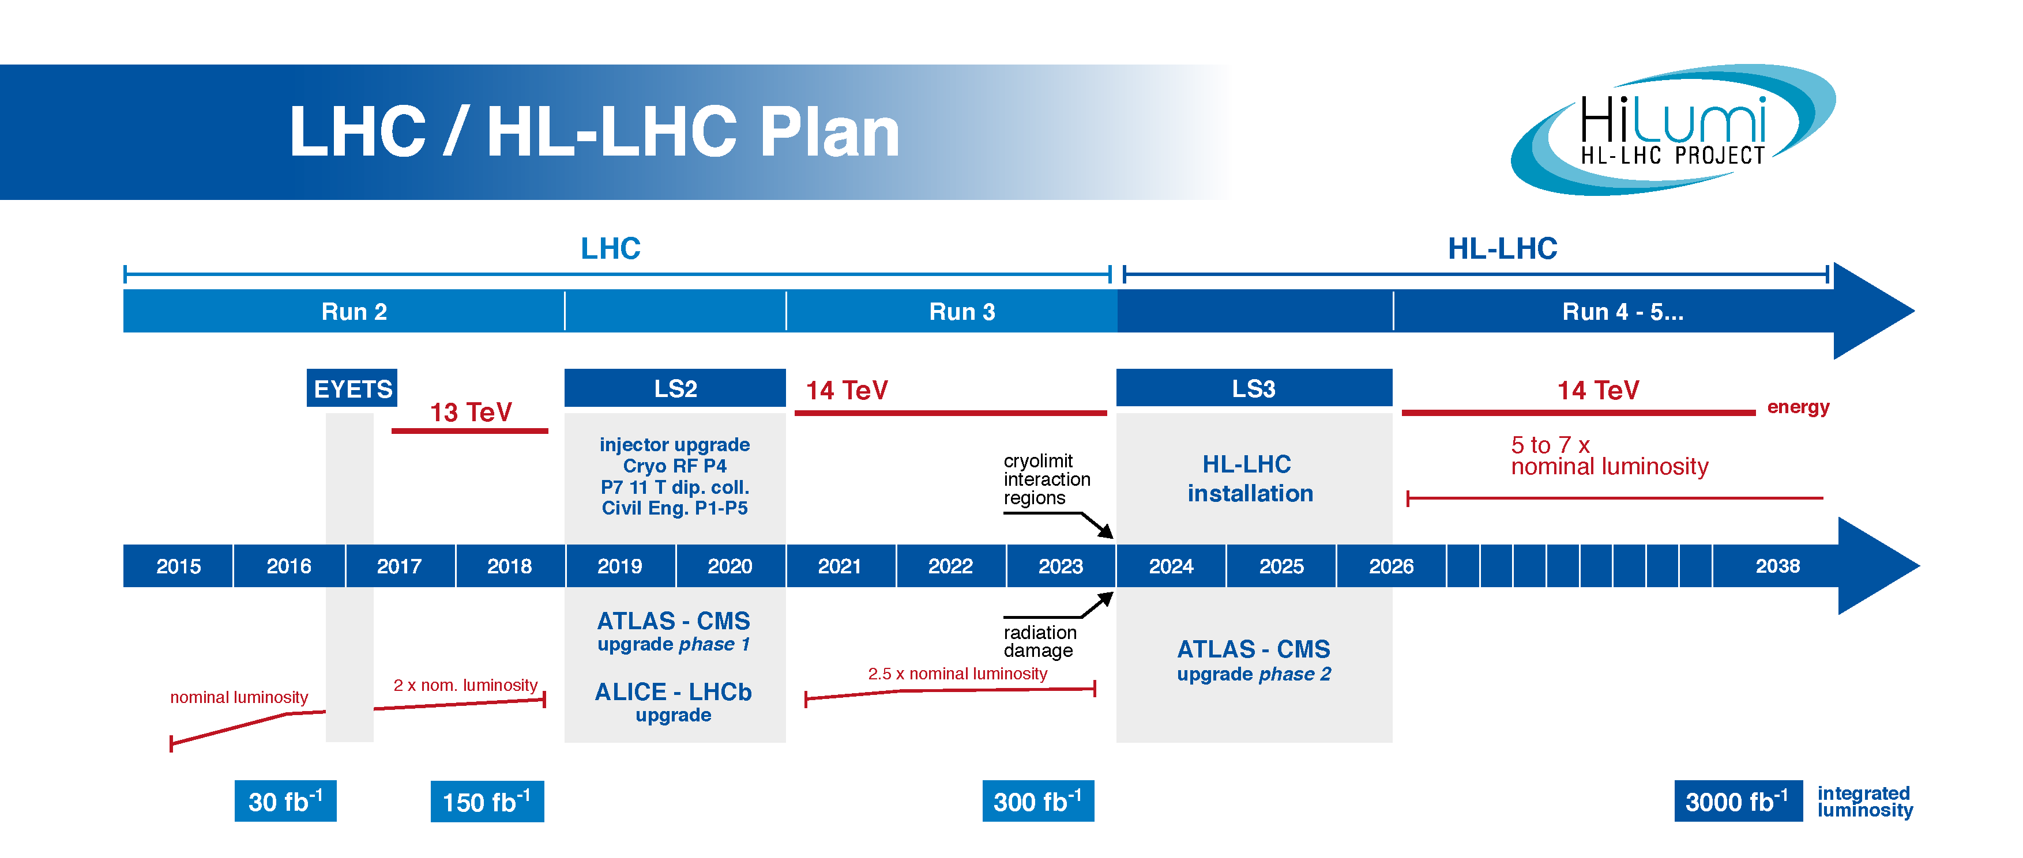
CERN roadmap (LHC, HL-LHC)

Slide 11
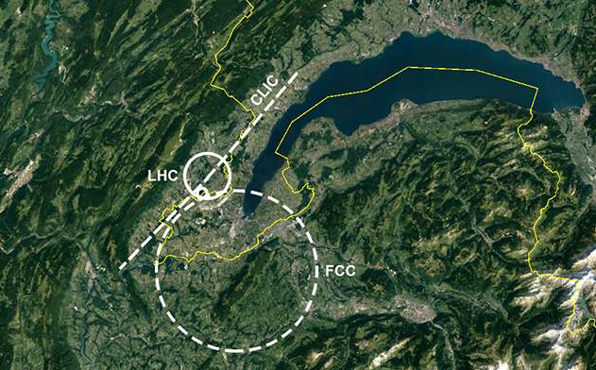
Depois do HL-lhc (FCC ou clic)

Slide 12
O cern é para mim?
Sim.
O cern ainda precisa de comprar muita coisa?
Sim.
Mas posso aplicar a experiência do cern em mais algum lado?

Slide 13
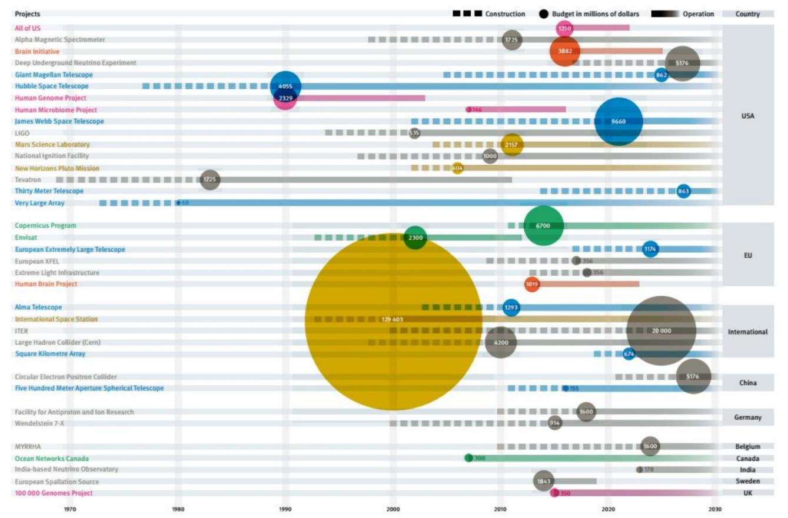
Big Science, Big Business

Slide 14
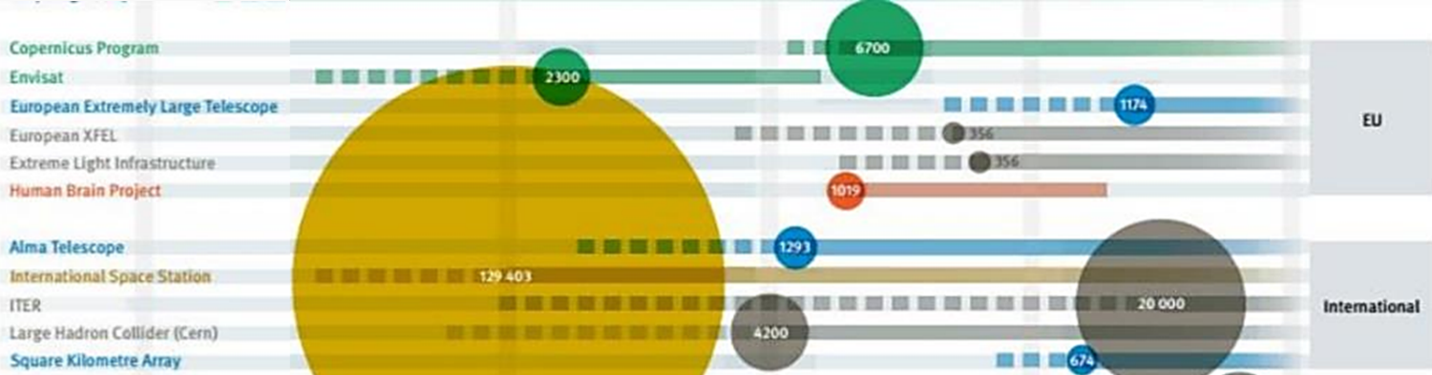
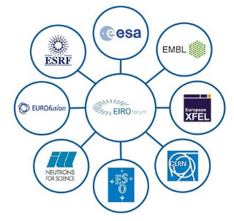
Big Science, Big Business
Conselho-Geral
Comité de Finanças
ILO
Outros comités
Estados-Membros

Slide 15
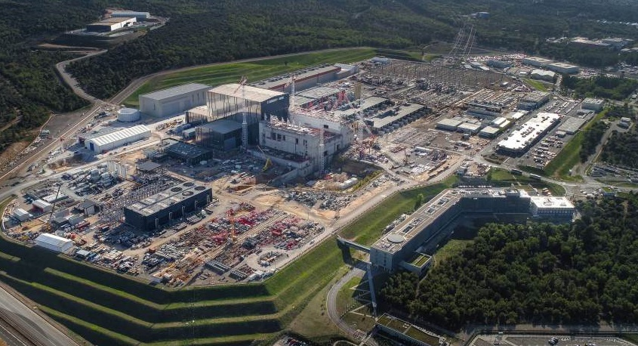
Obra do iter (outubro 2019)

Slide 16
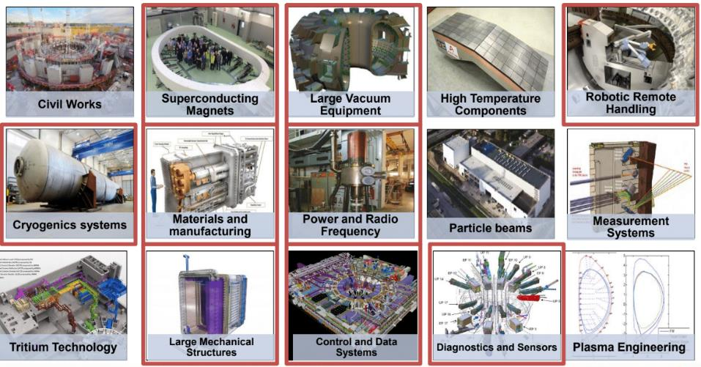
Exemplos de tecnologias envolvidas (ITER)

Slide 17
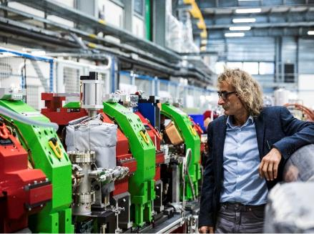
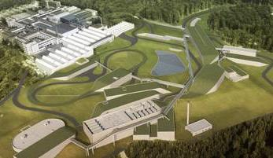
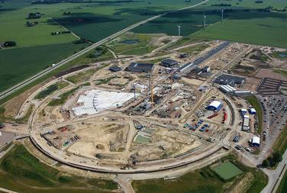



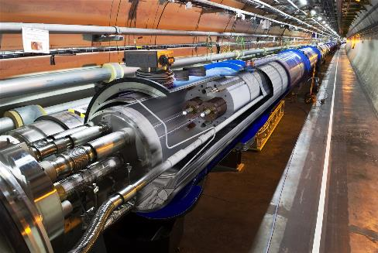
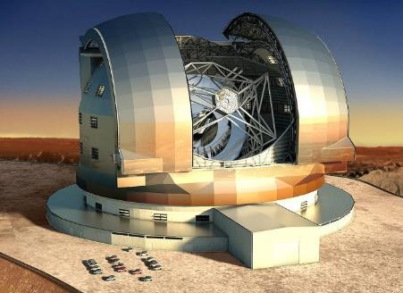
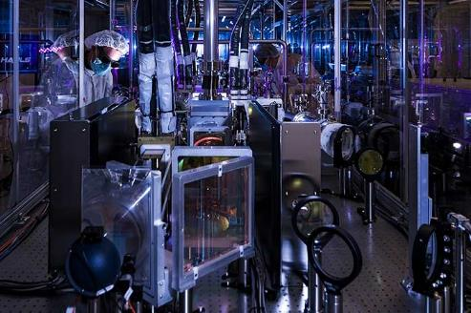



Algumas infraestruturas em construção/implementação

Slide 18
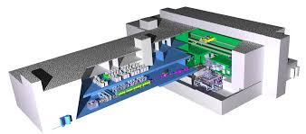

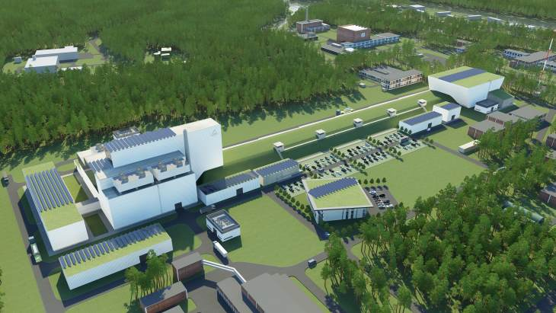

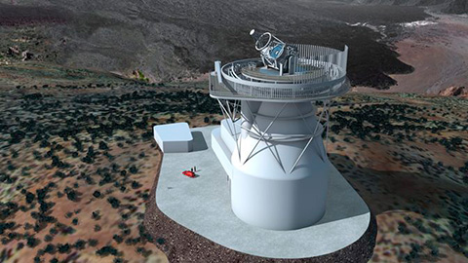

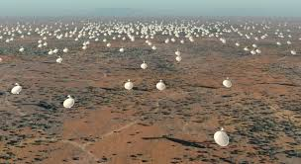
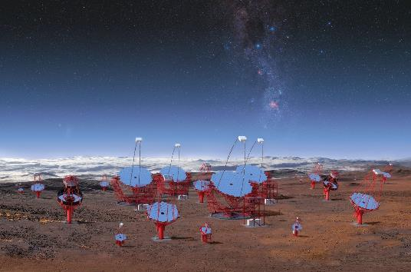


Algumas infraestruturas planeadas

Slide 19
O cern ainda precisa de comprar muita coisa?
O cern é para mim?
Sim.
O cern ainda precisa de comprar muita coisa?
Sim
Mas posso aplicar a experiência do cern em mais algum lado?
Sim

Slide 20

Stand Portugal no bsbf 2020

Slide 21
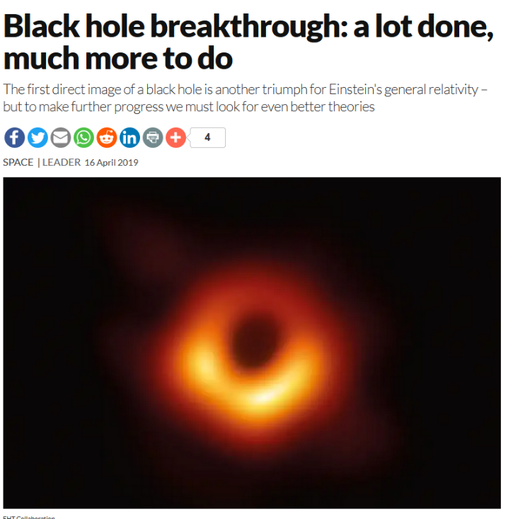
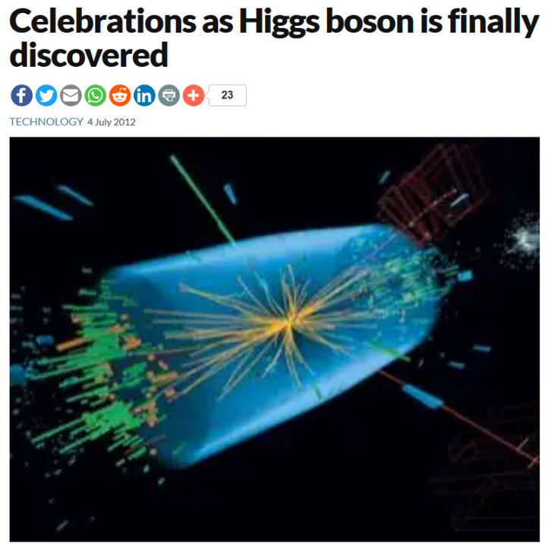
The currency of science is discoveries

Slide 22
Obrigado!

